Slide 1

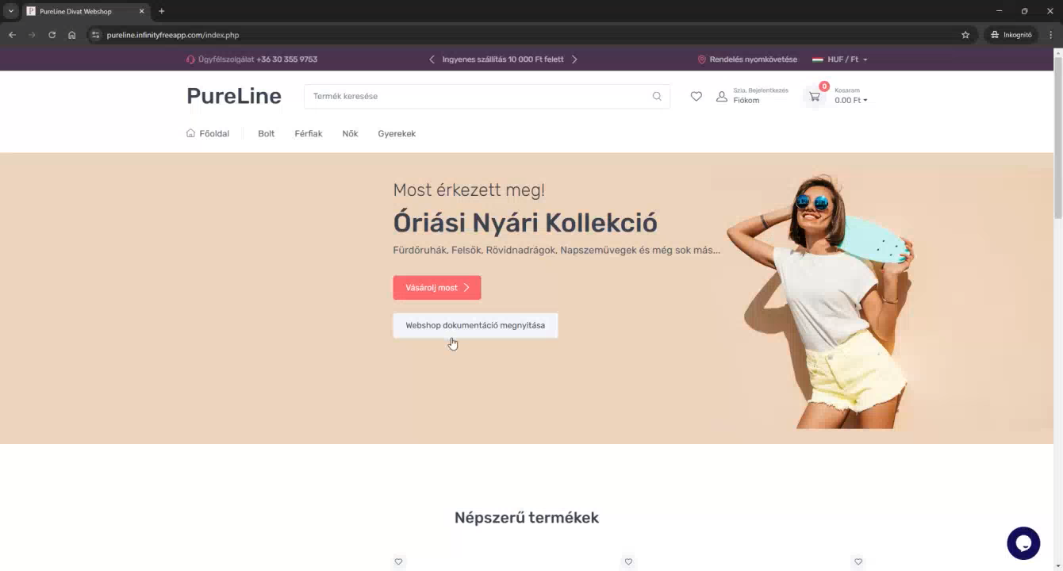
PureLine Webshop
Made by: Kiss Gábor, Kiss Máté Márk, Takács Zoltán

Slide 2
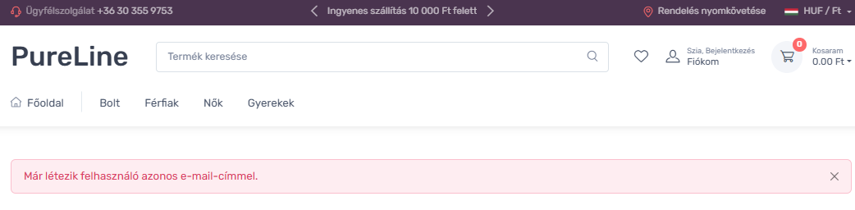
A probléma
Egy kisvállalkozás számára nem állt rendelkezésre online értékesítési platform.
Üzlet elhelyezkedése – az üzlet egy kisebb városban van, az online platformmal sokkal több vásárlót lehet elérni.
Notes:
Az ötletet és inspirációt egy ismerősünk ruhaboltja adta, aki saját üzlete számára keresett modern, felhasználóbarát megoldást

Slide 3
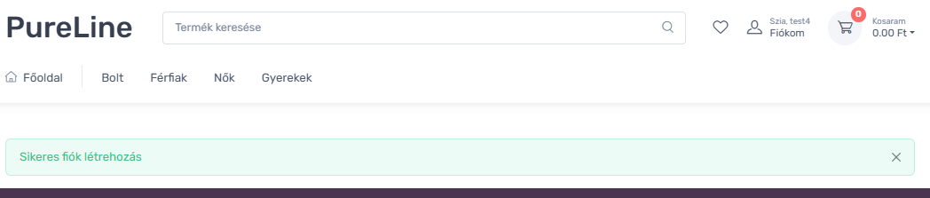
A megoldás PureLine
Szoftver célja:
Reszponzív, felhasználóbarát webshop
Kényelmes böngészés – A vásárlók egyszerűen, kategóriák és szűrők segítségével megtalálhatják a kívánt termékeket.
Ügyfélszolgálat elérhetősége – A vásárlók online is feltehetik kérdéseiket, így nem szükséges személyesen érdeklődniük az üzletben.
Notes:
Az alkalmazás egyik fő előnye, hogy a vásárlóknak nem kell fizikailag felkeresniük az üzletet, hiszen az online felület lehetőséget biztosít a termékek kényelmes böngészésére és megrendelésére akár otthonról is. Ezzel időt és energiát takarítanak meg, miközben az eladó számára is egyszerűbbé válik az adminisztráció és az ügyfélkapcsolatok kezelése.

Slide 4
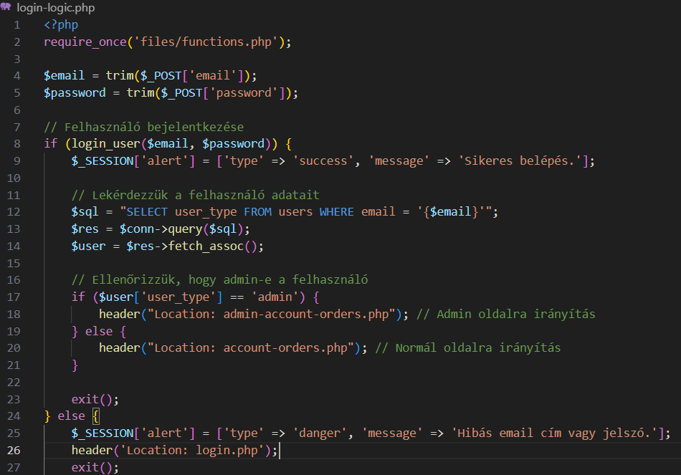
Webshop fontosabb funkciói
Bejelentkezés, regisztráció
Adminisztrációs felület
Rendelések módosítása
Termékek szerkesztése, törlése, hozzáadása
Kereső sáv, szűrők
Kosár, kívánságlista (hozzáadás, törlés funkciók)
Rendelés állapota
Véletlenszerű termék generátor
Notes:
Bejelentkezés nélkül csak a termékeket tudjuk megnézni, de vásárolni csak bejelentkezés után tudunk. Bejelentkezni két féleképpen lehet: felhasználói fiók, admin fiók.

Slide 5
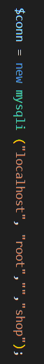
A PureLine megvalósítása
Frontend technológiák
A frontend az a réteg, amelyet a felhasználók látnak és használnak.
HTML: A weboldalunk szerkezetét és tartalmát határozta meg.
CSS: A weboldal kinézetéért felelt.
JavaScript: Lehetővé tette, hogy az oldal elemei valós időben változzanak
Bootstrap: Gyors és reszponzív fejlesztésre használtuk.
Backend technológiák
A backend az alkalmazás adatkezeléséért és szerveroldali logikájáért felelt.
PHP: Adatfeldolgozás, szerveroldali logikák
MySQL: Relációs adatbázis-kezelő rendszer az adatok tárolására.
phpMyAdmin: Webes felület az adatbázis kezelésére.
Notes:
MySQL adatbáziskapcsolatot hoz létre a MySQLi osztály segítségével. "localhost" – A szerver címe, ahol az adatbázis fut.
"root" – A MySQL adatbázis felhasználóneve. A MySQL jelszó (itt üresen van hagyva, ami helyi fejlesztésnél gyakori). "shop" – Az adatbázis neve, amelyhez csatlakozni akarunk.

Slide 6
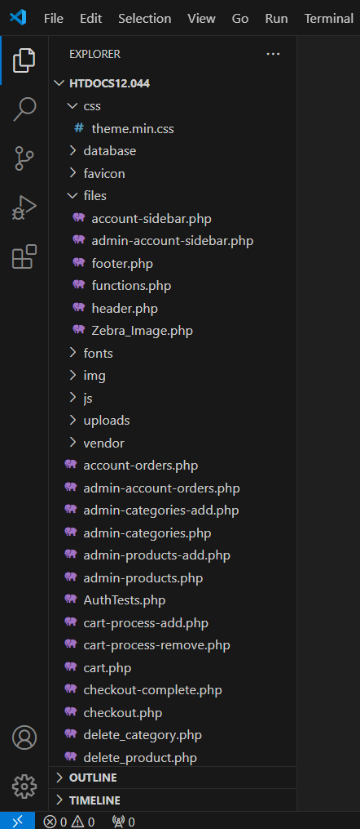
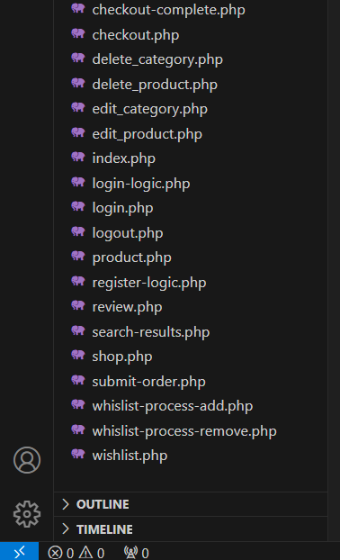
Mappastruktúra és fájlok / Tiszta kód alkalmazása
Projekt kódját kisebb, jól elkülönített modulokra bontottuk, például:
Bejelentkezés és regisztráció kezelése.
Kosár funkciók: Termékek hozzáadása, eltávolítása
A változók, függvények és osztályok neveit úgy választottuk meg, hogy azok egyértelműen tükrözzék a funkciójukat. Például:
loginUser: A felhasználó bejelentkezési folyamatát kezeli
Notes:
Tiszta kódnak való megfelelés: projekt kódját kisebb, elkülönített modulokra bontottuk.

Slide 7
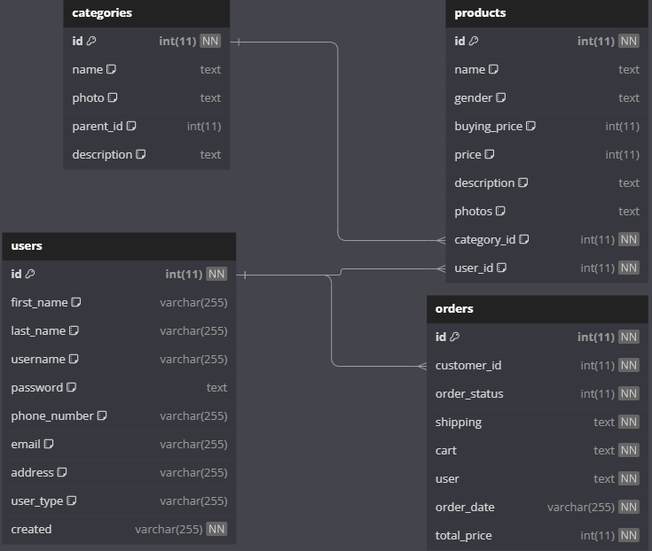
Adatbázis (MySQL)
Miért van szükség adatbázisra egy webshopnál?
Adatbázis-adminisztrációs eszköz: phpMyAdmin 5.2.1
Kapcsolatok:
A termékek kategóriákhoz vannak rendelve
A felhasználók (vásárlók) adatai kapcsolódnak a rendelésekhez.
A termékekhez felhasználói azonosító (tulajdonos) tartozik.
Notes:
Miért van szükség adatbázisra egy webshopnál? (pl. termékek tárolása, rendelések nyilvántartása, felhasználói adatok kezelése)

Slide 8
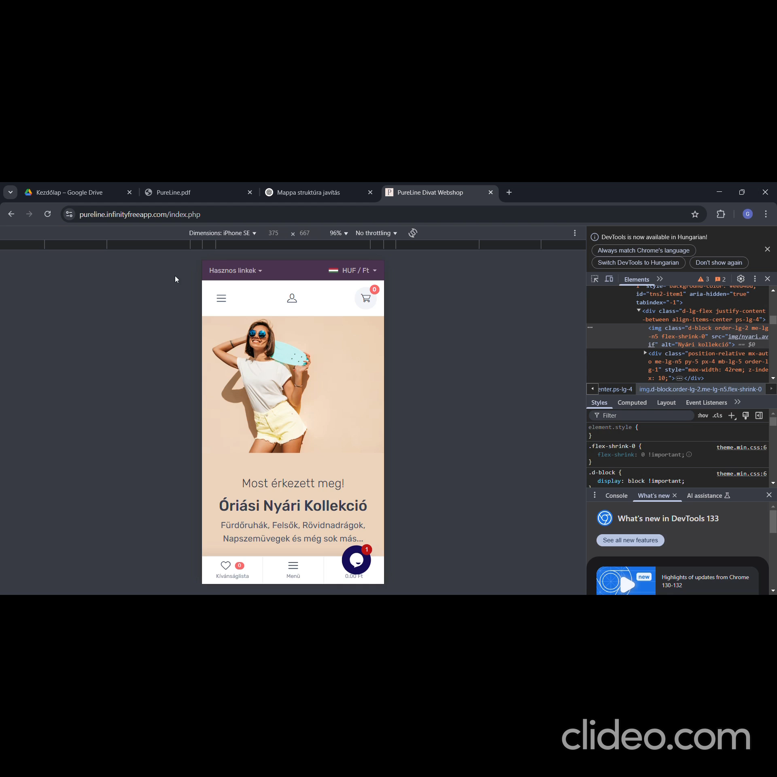
Reszponzivitás

Slide 9
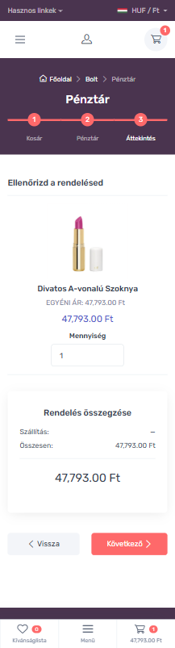
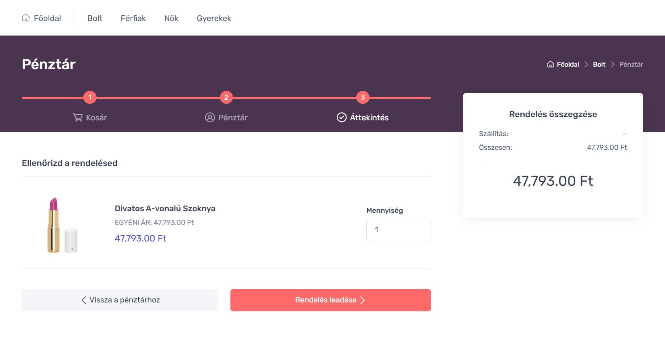
Reszponzivitás
Notes:
Bootstrap, css használatával. Bootstrap reszponzivitását a rácsrendszer (grid system): 12 oszlopos elrendezést használ, amelyet az .col-* osztályokkal szabályozhatunk.

Slide 10
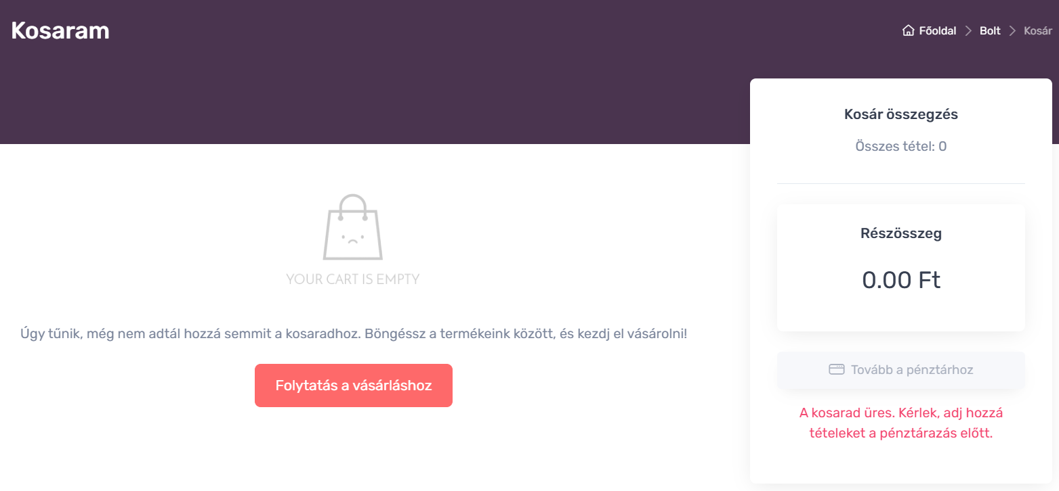
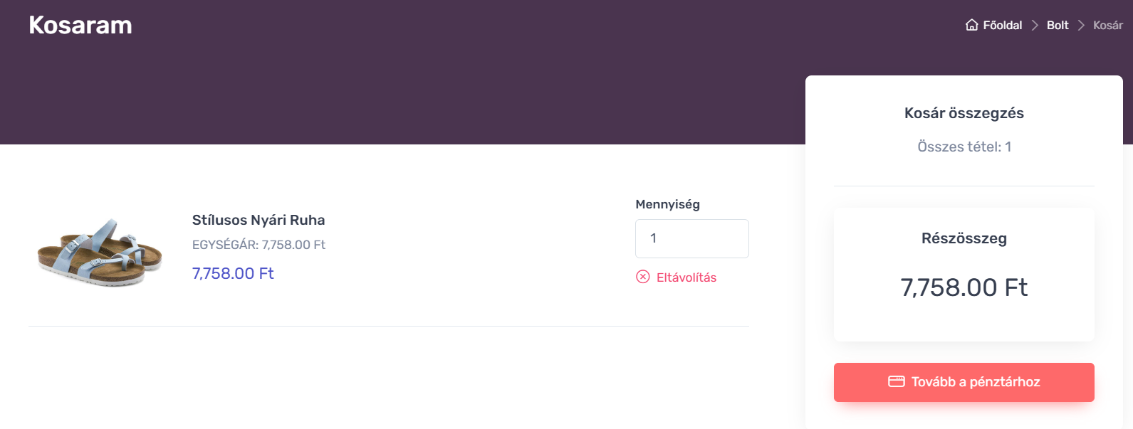
Nem elérhető részek kezelése
if (empty($cart_items))
else { foreach ($cart_items as $key => $item)

Slide 11
Tesztelés
Funkcionális tesztelés: rendszer funkcióit az elvárt viselkedés alapján teszteltük.
Pozitív tesztelés: A rendszer helyes működését teszteltük érvényes adatok bevitele esetén (pl. helyes email és jelszó).
Negatív tesztelés: A rendszer reagálását teszteltük hibás vagy érvénytelen adatok esetén (pl. helytelen email vagy jelszó, hiányzó mezők).
Tesztelési forgatókönyvek: :
TC1.1: Helytelen email-cím és jelszó.
TC1.4: Sikeres bejelentkezés helyes email-cím és jelszó esetén.
Elvárt eredmény: A rendszer hibát jelez hibás adatok esetén, és nem lép tovább a főoldalra. Sikeres bejelentkezés esetén a felhasználót átirányítja a felhasználói fiók oldalára.
Notes:
A bejelentkezési és regisztrációs funkciók helyes működésének ellenőrzése.

Slide 12
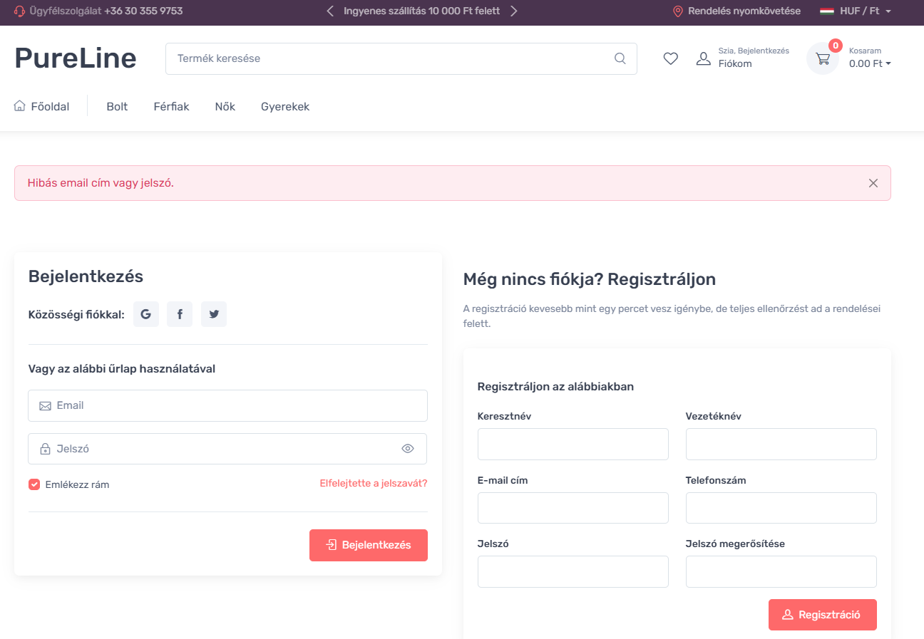
Tesztpéldák
Teszt 1 - Bejelentkezés helytelen email-cím és jelszóval
Teszt azonosító: TC1.1
Bemeneti adatok:
Email: admi@gmail.com
Jelszó: 123
Tesztelt funkció: Bejelentkezés
Eredmény:
Hibaüzenet jelenik meg: „Hibás email cím vagy jelszó.”
A felhasználó nem tud bejelentkezni.
Státusz: Sikeres (a rendszer helyesen reagál a hibás adatokra).

Slide 13
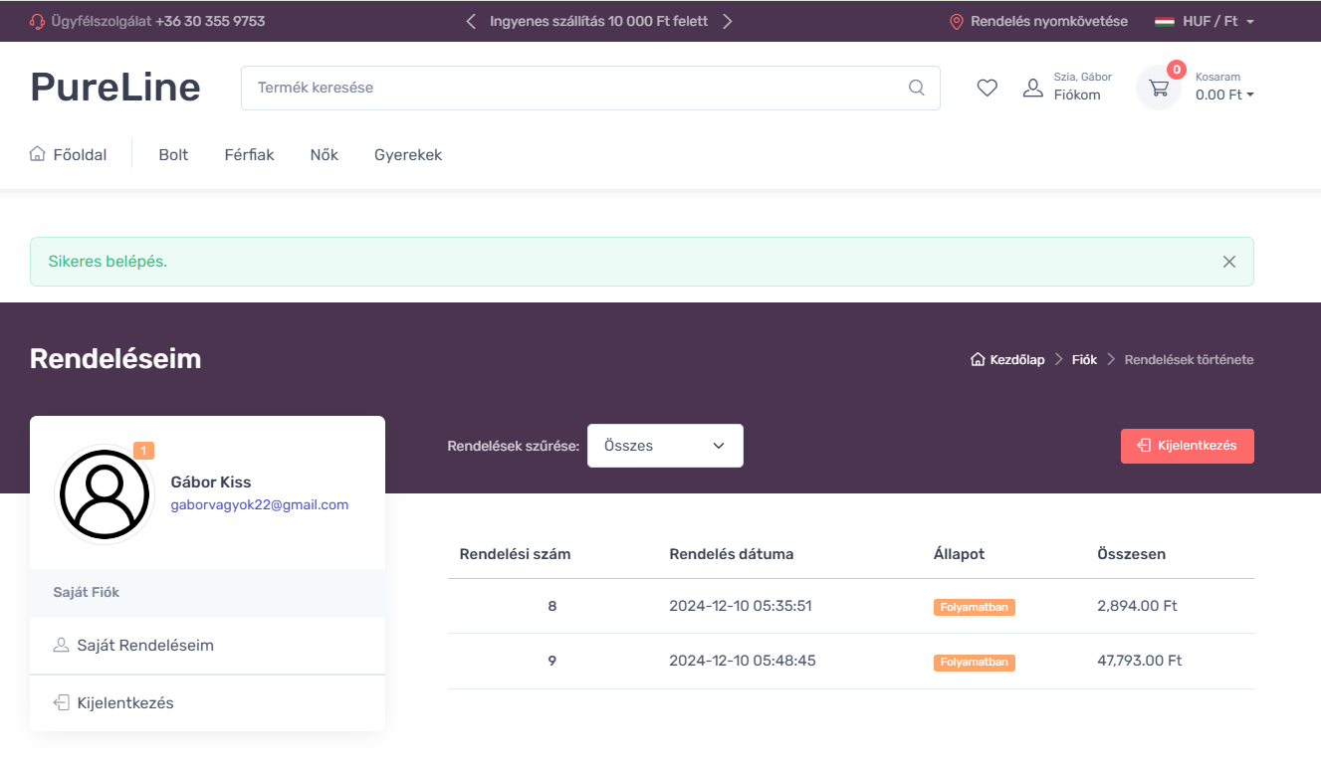
Tesztpéldák
Teszt 4 - Bejelentkezés érvényes email-címmel és jelszóval
Teszt azonosító: TC1.4
Bemeneti adatok:
Email: admin@gmail.com
Jelszó: 1234
Tesztelt funkció: Bejelentkezés
Eredmény:
A rendszer sikeresen bejelentkezik, és a felhasználó átirányításra kerül a Rendeléseim oldalra.
Státusz: Sikeres (a bejelentkezés a várt módon történt)

Slide 14
Csapatmunka
Meetingek: Rendszeres megbeszéléseket tartottunk, hogy nyomon követhessük a fejlesztés előrehaladását, kiosszuk a feladatokat és megoldjuk a felmerülő problémákat.
GitHub: A közös fejlesztést GitHubon keresztül végeztük, itt értük el egymás kész feladatait.
Projektvezető (Kiss Gábor): A projekt irányítása
Fejlesztők/tervezők (Kiss Gábor, Kiss Máté Márk, Takács Zoltán):
A webshop backend és frontend fejlesztése, funkciók és adatbázis kezelés, felhasználói felület megtervezése, design elkészítése, reszponzivitás biztosítása.
Notes:
UI: felhasználó felület kialakítását ( Reszponzív webdesign elkészítése, Animációk kitalálása)

